Slide 1
Hoofdstuk 1

Slide 3
1.1 Identiteit
Waarom ben jij anders dan je buurmeisje? Waarom gedraag je je thuis anders dan bij vrienden? Wie ben je zelf eigenlijk?

Slide 4
Opbouw van deze paragraaf
Referentiekader
Identiteit
Persoonlijke identiteit
Sociale identiteit
Collectieve identiteit
Spanningen
Tot slot

Slide 5
Referentiekader
Wat is je referentiekader?
Het geheel van kennis, ideeeën ervaringen en overtuigingen waar vanuit iemand denkt en/of handelt.

Slide 6
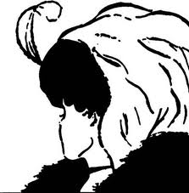
Referentiekader
Wat zie jij bijvoorbeeld in het volgende plaatje?

Slide 7
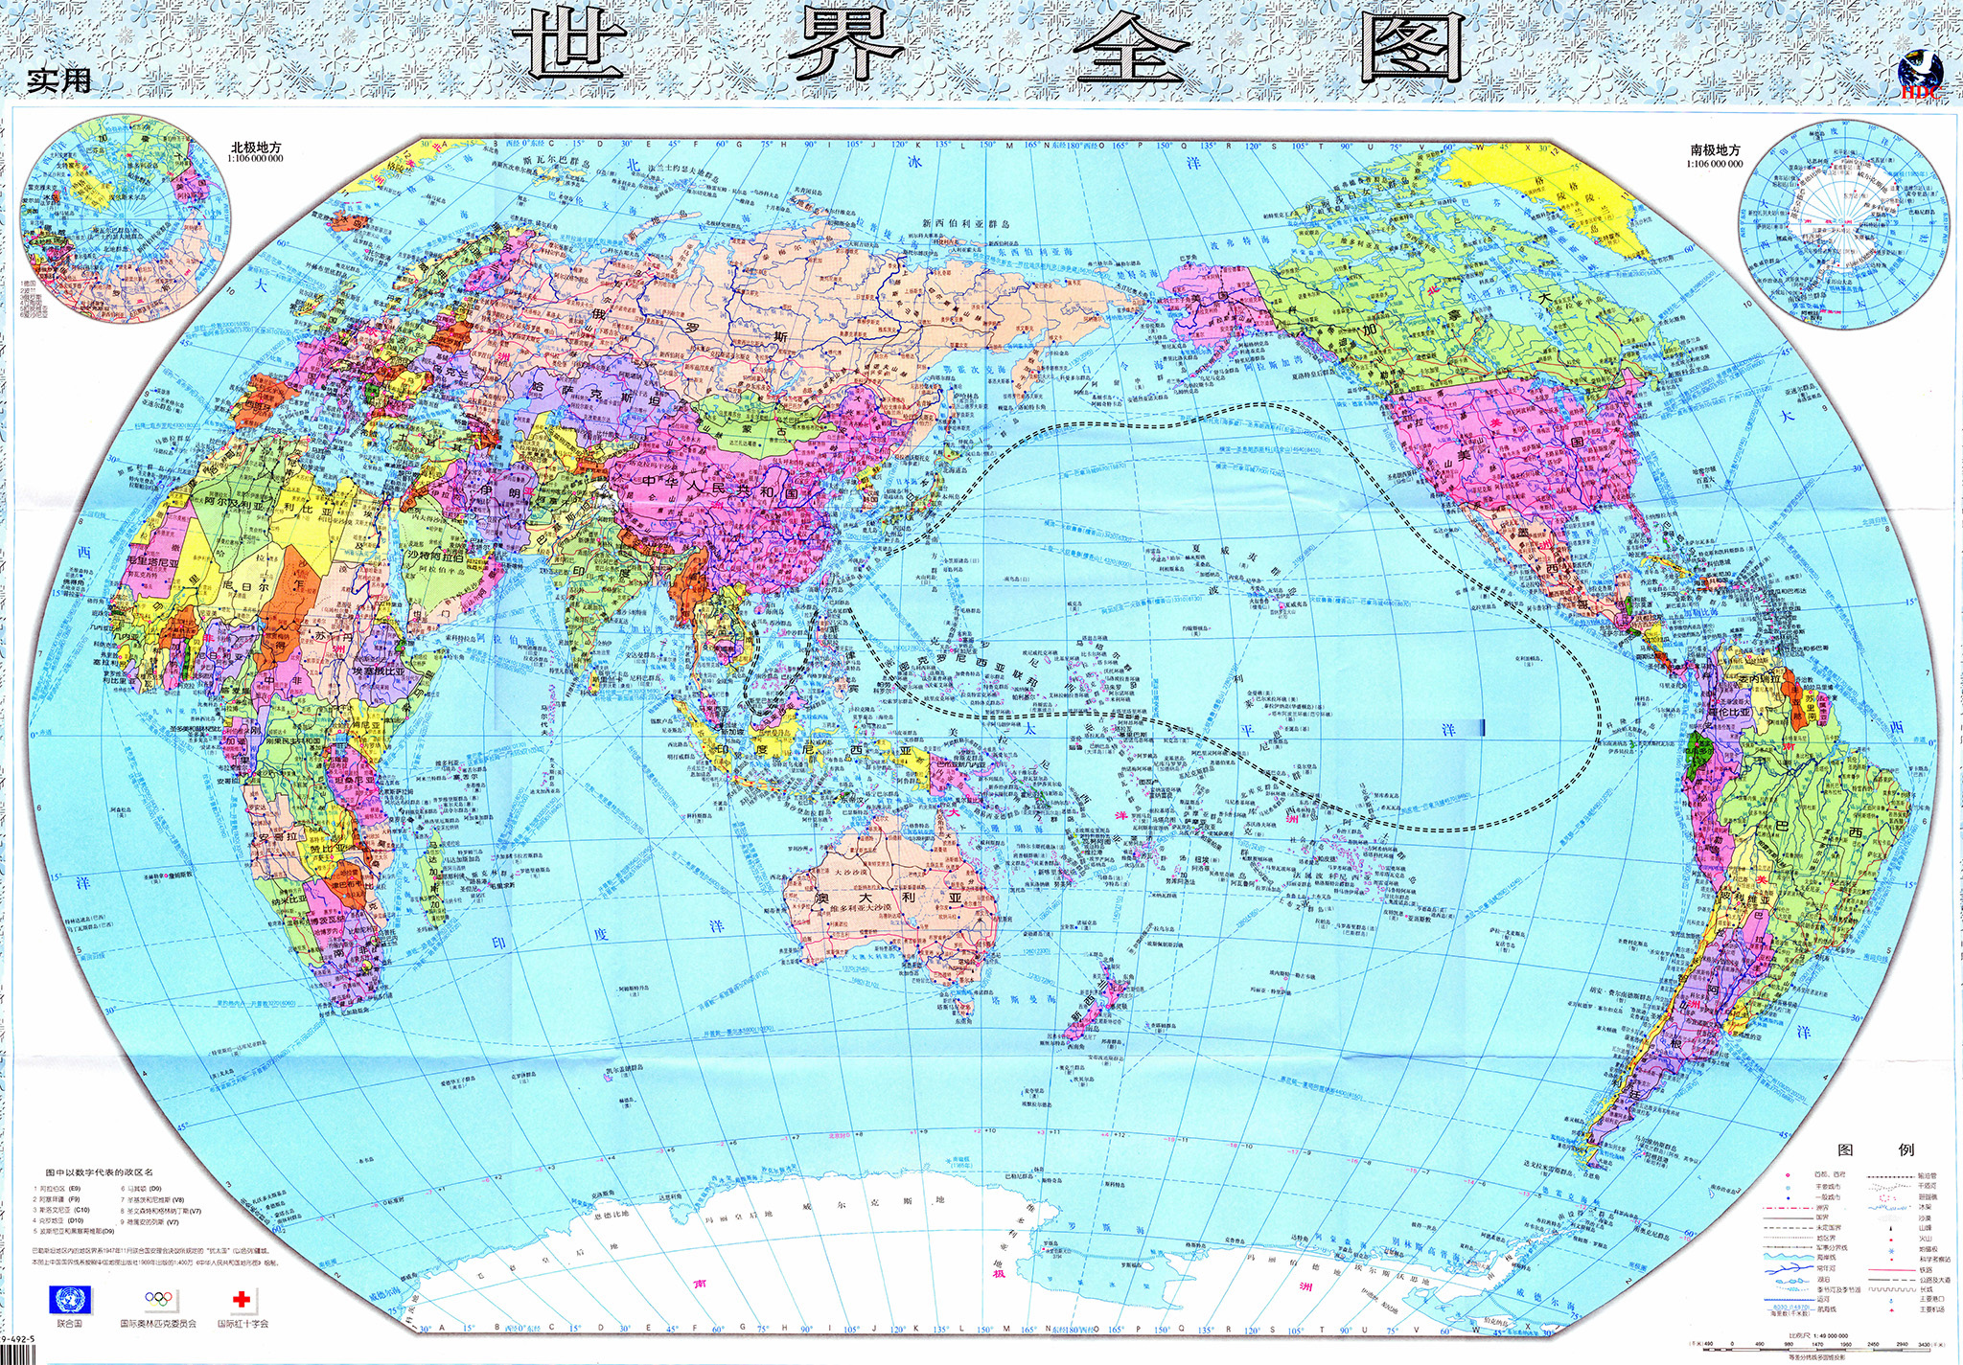
Referentiekader
Hetzelfde bedoelen en zien, maar dan op een andere manier weergegeven…

Slide 8
Begrip: identiteit
Het beeld dat iemand van zichzelf heeft, dat hij uitdraagt en anderen voorhoudt en dat hij als kenmerkend en blijvend beschouwd voor zijn eigen persoon en dat is afgeleid van zijn perceptie over groepen waar hij/zij juist wel of niet deel van uitmaakt.

Slide 9
Identiteit: wie ben jij?
Je kunt in verschillende contexten verschillende rollen aannemen met verschillende identiteiten. We onderscheiden 3 soorten:
Persoonlijke identiteit
→ Het beeld dat iemand van zichzelf heeft: zelfbeeld
Sociale identiteit
→ Bij welke groep(en) hoor je: groepsidentificatie.
Collectieve identiteit
→ Het beeld dat een samenleving heeft van een groep

Slide 10
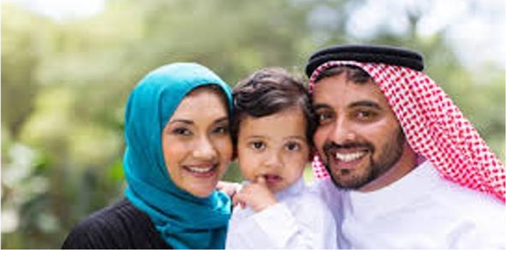
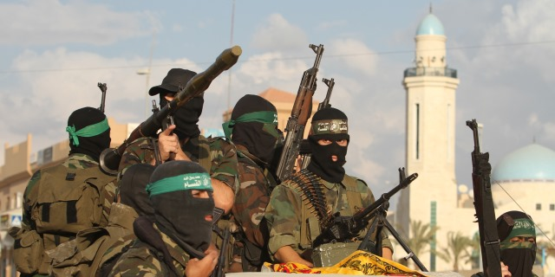
Spanningen
Waar denk je aan bij het woord Moslims?
En deze mensen dan?

Slide 11
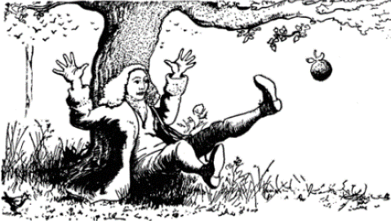
1.2 Kans & variabele
In hoofdstuk 1 t/m 4 staan de even paragrafen in het teken van ONDERZOEK.
Wetmatigheid: Een theorie die ALTIJD klopt. Bijvoorbeeld de zwaartekracht. Bij exacte vakken, wiskunde, natuurkunde en scheikunde zijn er vaak wetmatige wetten.

Slide 12
Sociale wetenschappen
In de sociale wetenschappen zijn er veel uitzonderingen op een regel of theorie.
We spreken eerder van een KANS: waarschijnlijkheid dat een bepaalde gebeurtenis zal optreden.

Slide 13
Variabele
Een variabele is een kenmerk van een actor of samenleving en kan variëren.
Opleidingsniveau
Hoogte salaris

Slide 14
ZELFSTANDIG WERKEN
Ga aan het werk met het huiswerk:
Maken opdracht 5, 6, 7 en 8, pagina 10 opdrachtenboek

Slide 15
Notes:
U kunt er voor kiezen om opdracht 2 en 3 te laten maken. Opdracht 1 als huiswerk op te geven. Zie ook de concept studieplanner op de website.
Heeft u toegang tot de Toetsenbank? Dan kunt u meer basis powerpoints per hoofdstuk downloaden. Uiteraard zullen wij niet uw lessen gaan ontwerpen, dat laten we graag aan uw eigen expertise en creativiteit over. We wensen u ontzettend veel plezier met dit mooie vak!

